Slide 1
Pavia, 5 giugno 2019
Consuntivi esperimenti GR3
AEGIS
ALICE
ASACUSA
FAMU
JLAB12
MAMBO

Slide 2
Esperimenti di GR3-Pavia, sommario finanziamenti per il 2018
Sigla | FTE | Assegnazioni totali (kE) | Missioni (kE) | Cons (kE) | Inv (kE) | Altro (kE)
AEGIS | 2.5 | 26 | 19.5 | 2.5 | 1 | 3
ALICE | 5.1 | 32 | 24.5 | 6 | 1.5 | 0
ASACUSA | 6.8 | 41 | 30 | 2.5 | 0 | 8.5
FAMU | 1.8 | 33.5 | 16 | 6 | 10 | 1.5
MAMBO | 1.9 | 36 | 18 | 0 | 18 | 0
TOTALE | 18.1 | 168.5 | 108 | 17 | 30.5 | 13

Slide 3
AEGIS

Slide 4
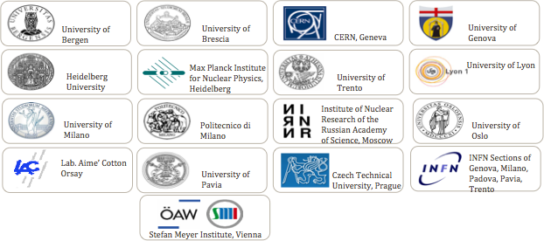
AEGIS COLLABORATION
2018
PAVIA & BRESCIA GROUP
Bonomi Germano 30%
Donzella Antonietta 50%
Fontana Andrea 40%
Pagano Davide 30%
Rotondi Alberto 30%
Zurlo Nicola (coord.) 70%
FTE | Totale (kE) | Missioni (kE) | Con (kE) | Inv (kE) | Altro (kE)
2.5 | 26 | 19.5 | 2.5 | 1 | 3

Slide 5
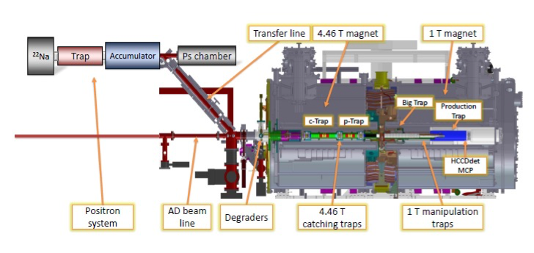
AEgIS Apparatus
Accumulator for e⁺
Magnetic transfer line for e⁺
Superconducting magnetic fields (5T, 1T)
Cryogenic traps (105 electrodes)
antiH detector (scintillating fibers)
External plastic scintillators
Internal (MCP+phosphor screen & Faraday cups in cryogenic UHV)
lasers
Additional detectors
POSITRON MEASUREMENT setup
Ps test setup
used for measurements with Ps (excitation etc.)

Slide 6

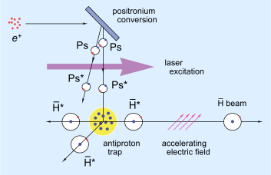
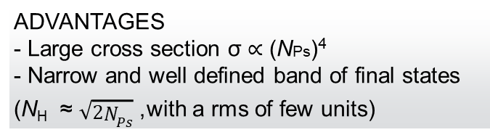
AEgIS Method
Capture of antiprotons from the CERN-AD
Positronium (e⁺e⁻) production by e⁺ on SiO2
Cooling of the trapped antiprotons
Ps laser excitation to Rydberg state
Interaction of Ps* with the antiproton cloud
Positronium charge exchange reaction
First proposed by B.I. Deutch et al., Proceedings of The First Workshop on Antimatter Physics at Low Energy, 371 (1986). same charge exchange reaction with a similar technique based on Rydberg cesium performed by ATRAP: C. Storry et al., Phys. Rev. Lett. 93 (2004) 263401
ADVANTAGES
- Large cross section σ ∝ (NPs)⁴
- Narrow and well defined band of final states (N_{H} ≈ $\sqrt{2N_{Ps}}$, with a rms of few units)
Antihydrogen will eventually be accelerated and fly toward a “moiré deflectometer”

Slide 7


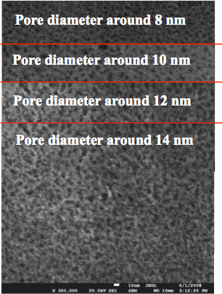
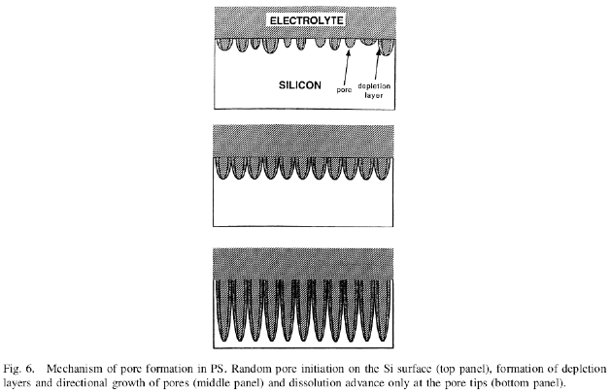
Positronium
Positronium [o-Ps] formation through a nanoporous silica target
Ps production efficiency 27%
⋍
Mariazzi et al. Phys. Rev. Lett. 104, 243401 (2010)
e⁺ implantation energy 5 keV
⋍

Slide 8
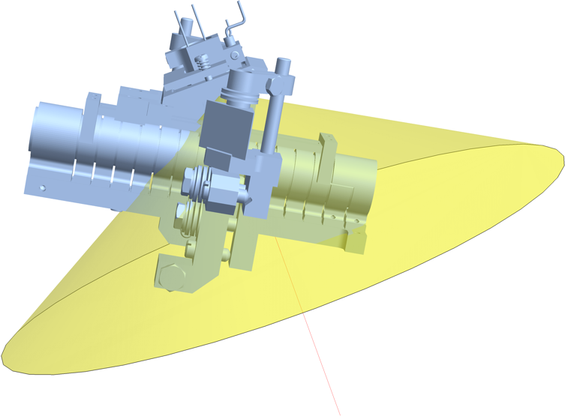
e⁺
Positronium “cone”

Slide 9
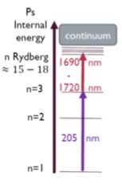
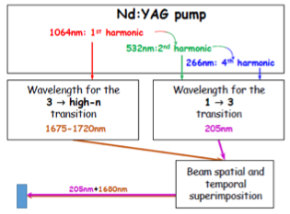
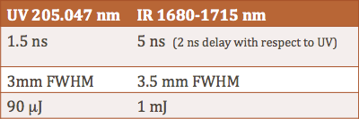
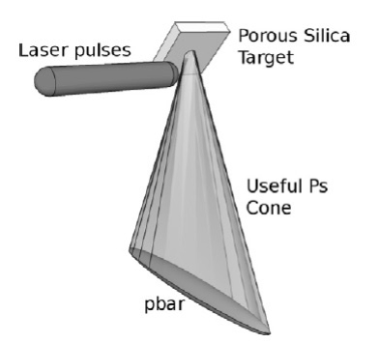
Positronium
2 steps Positronium laser excitation
Already demonstrated by us in the e⁺ test setup
"Laser excitation of the n=3 level of positronium for antihydrogen
production" Phys. Rev. A 94 (2016) 012507 AEgIS Coll.

Slide 10
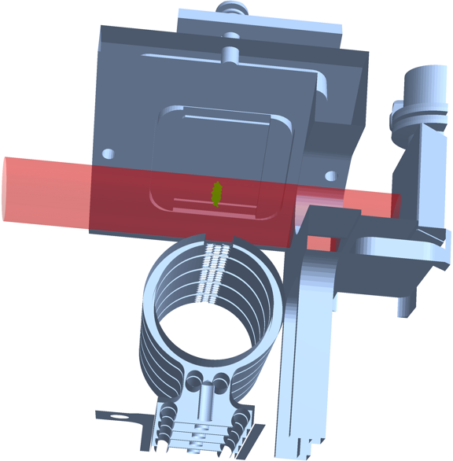
Positronium
emission points
nanoporous
silica
target
laserbeam
Penning
trap for
antiprotons
mesh
antiproton plasma

Slide 11
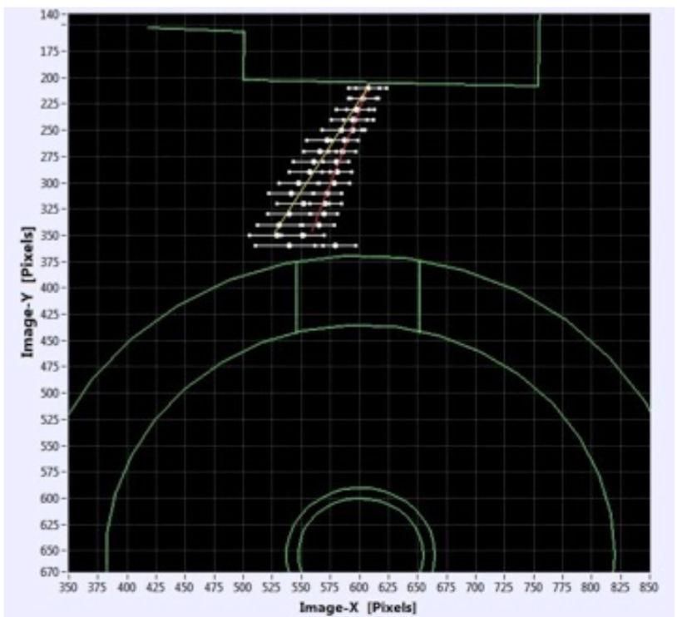
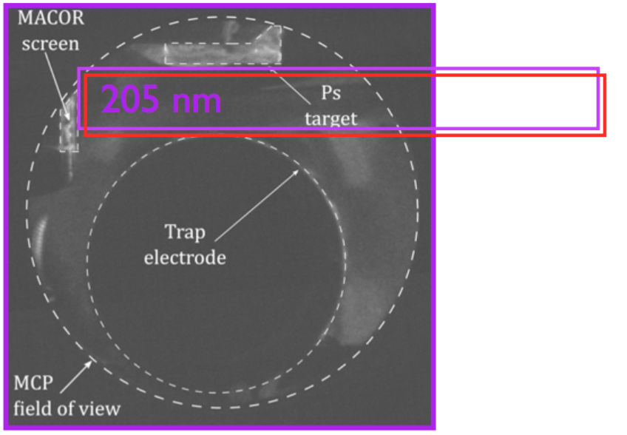
NEWS IN 2018
Target region modified to allow for significantly improved diagnostics
Imaging of the self-ionized positronium in 1T (self-ionization in transverse B-field )
Imaging of the photo-ionized positronium in 1T
Positronium characterization (direction, velocity)
Antiproton compression and improved lifetime in 1T

Slide 12
We are also in charge for Monte Carlo simulations involving the whole apparatus and Ps*

Slide 13
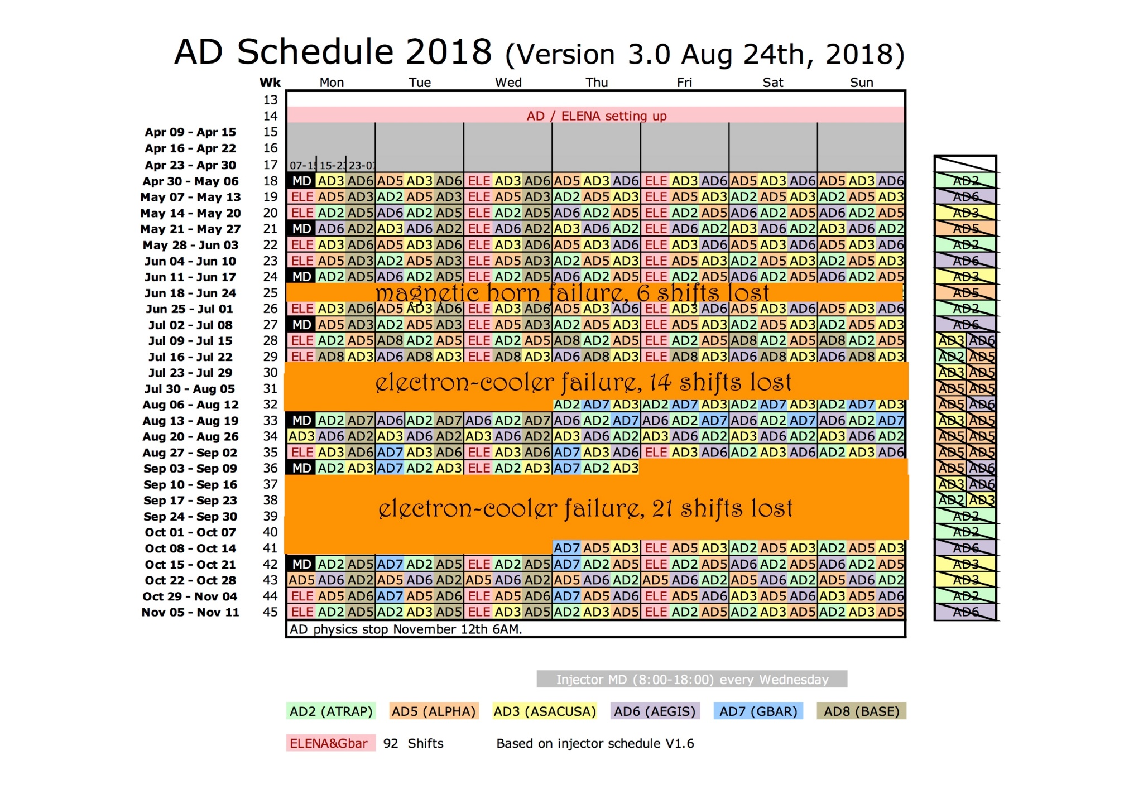
DATA TAKING IN 2018

Slide 14
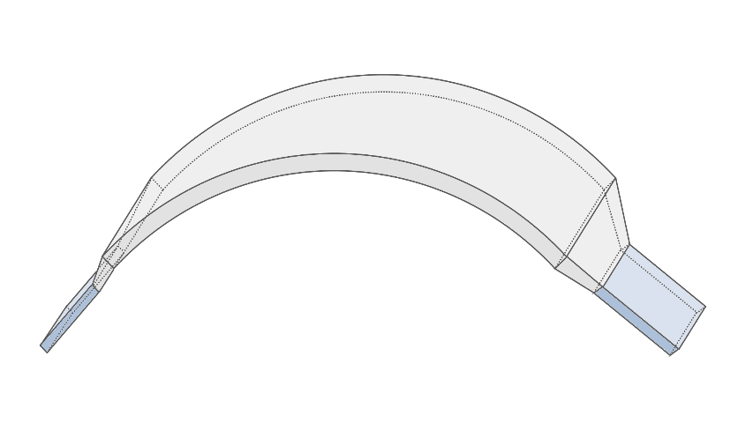
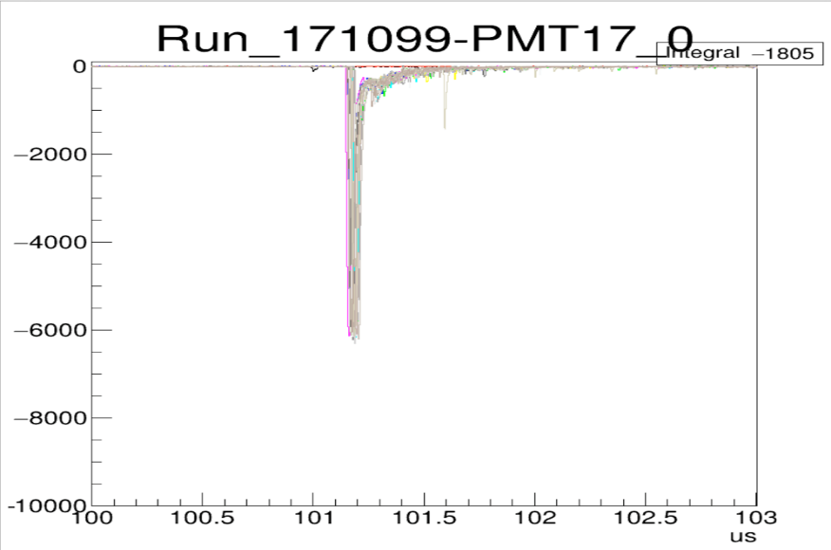
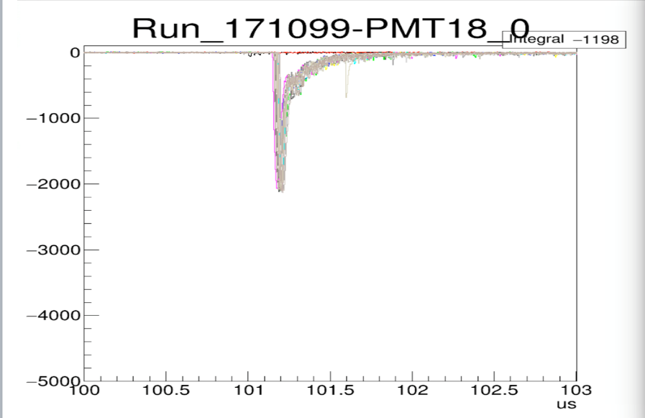
FURTHER NEWS IN 2018
_
_
Possible H signal
Evidence of H production is searched with a counting experiment:
Counts are detected with the surrounding plastic scintillators in a fixed time interval (right after the laser excitation of the positronium)
Scintillator
Scintillators are read at both ends with photomultipliers, signals are digitized and the coincidence between the signals is performed
PMT1
PMT2
Subsequent antiproton annihilation
Positron impact on the target

Slide 15
FURTHER NEWS IN 2018
_
Possible H signal
_
Evidence of H production is searched with a counting experiment:
Counts are detected with the surrounding plastic scintillators in a fixed time interval (right after the laser excitation of the positronium)
Scintillators are read at both ends with photomultipliers, signals are digitized and the coincidence between the signals is performed
Scintillator
PMT1
PMT2
Expected background is estimated using an off-time control region and
dedicated data samples with and without the laser
Analysis is ongoing …
results will be presented soon

Slide 16
Publications
S.Aghion et al.
Producing long-lived 2³S Ps via 3³P laser excitation in magnetic and electric fields
PHYSICAL REVIEW A Volume: 98 Issue: 1 Article Number: 013402 (July 2018)
S.Aghion et al.
Antiproton tagging and vertex fitting in a Timepix3 detector
OURNAL OF INSTRUMENTATION Volume: 13 Article Number: P06004 (June 2018)
S. Aghion et al
Compression of a mixed antiproton and electron non-neutral plasma to high densities
EUROPEAN PHYSICAL JOURNAL D Volume: 72 Issue: 4 Article Number: 76 (April 2018)
M. Doser et al.
AEgIS at ELENA: outlook for physics with a pulsed cold antihydrogen beam
PHILOSOPHICAL TRANSACTIONS OF THE ROYAL SOCIETY A-MATHEMATICAL PHYSICAL
AND ENGINEERING SCIENCES Volume: 376 Issue: 2116 Article Number: 20170274
(March 2018)
F.Guatieri et al.
AEgIS latest results
EPJ Web of Conferences Volume: 181 Article Number: UNSP 01037 (September 2018)
N.Zurlo et al.
Monte-Carlo simulation of positronium laser excitation and anti-hydrogen formation
via charge exchange
HYPERFINE INTERACTIONS Volume: 240 Article Number: 18 (February 2019)

Slide 17
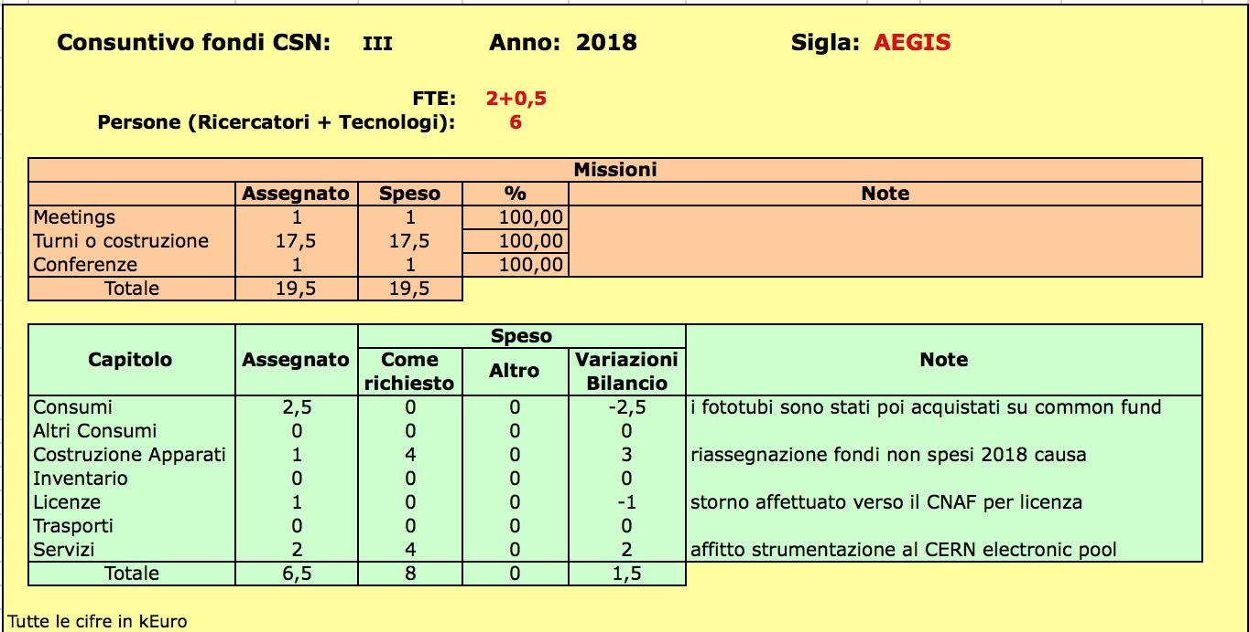
allagamento sede di Bologna
software MATHEMATICA

Slide 18
ALICE

Slide 19

A Large Ion Collider Experiment
Boca Gianluigi 70%
Bonomi Germano 70%
Costanza Susanna 70%
Pagano Davide 70%
Rotondi Alberto 70%
Valle Nicolo’ 100% Zenoni Aldo 30%
Zurlo Nicola 30%
2018
Sigla | FTE | Assegnazioni totali (kE) | Missioni (kE) | Cons (kE) | Inv (kE) | Altro (kE)
ALICE | 5.1 | 32 | 24.5 | 6 | 1.5 | 0

Slide 20
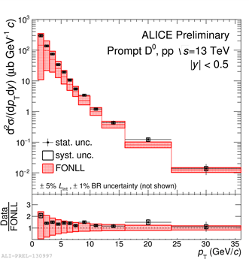
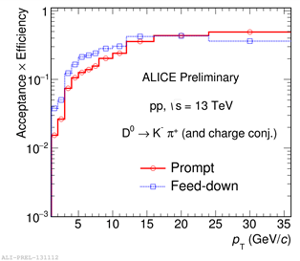
Attività scientifica – analisi dei dati
Fisica dell’heavy flavour
Misura della produzione di mesoni charmati
Calcolo della sezione d’urto di produzione di D⁰ in collisioni pp a 13 TeV.
Analisi dei dati raccolti nel 2016 quasi ultimata, [forse sarà integrata con nuovo data sample].

Slide 21
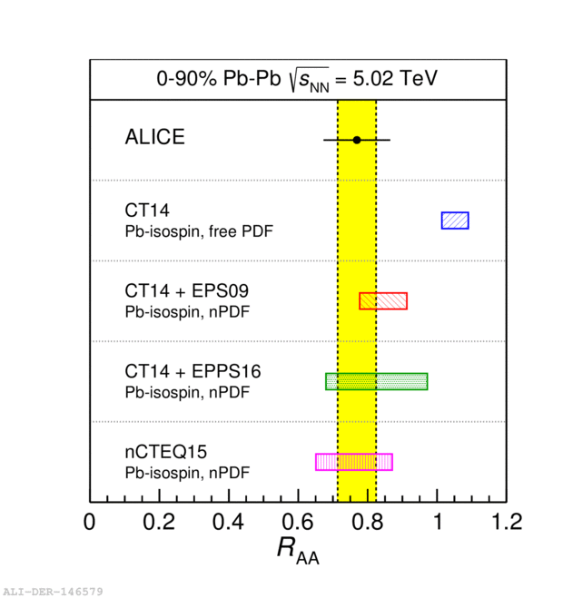
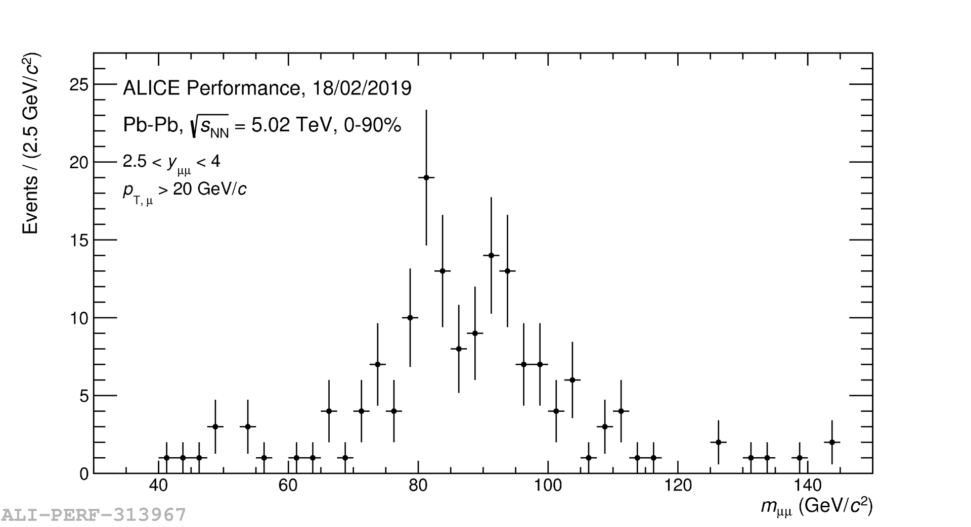
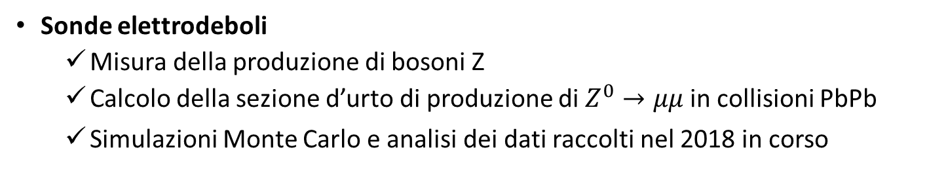
Attività scientifica – analisi dei dati
Sonde elettrodeboli
Misura della produzione di bosoni Z
Calcolo della sezione d’urto di produzione di $Z^{0}→μμ$in collisioni PbPb
Simulazioni Monte Carlo e analisi dei dati raccolti nel 2018 in corso

Slide 22
Attività scientifica – analisi dei dati
Search for new GeV resonances in the dimuon mass spectrum
Several theoretical arguments and some experimental results require an extension of the Standard Model (SM)
In particular, the SM cannot explain the nature of the Dark Matter (DM)
At present, the most popular hypothesis on the DM is that it is composed of weakly interacting massive particle (WIMPs)
However the existence of massive WIMPs is strictly constrained by the recent LHC results
On the other hand, in the last years the idea that DM could be light started to gain popularity (because of DAMA and CoGeNT results…)
In particular, the idea of light DM interacting with new O(1) GeV gauge bosons has been widely investigated
J.Phys.G30:279-286,2004
JHEP 1109:128,2011
JCAP 1008:018,2010

Slide 23
Attività scientifica – analisi dei dati
Search for new GeV resonances in the dimuon mass spectrum
Although both high-mass and low-mass (< 1 GeV) new resonances are highly constrained, limits on new resonances in the GeV mass region are looser
JHEP 0907:051,2009
For these reasons a search for new O(1) gauge bosons decaying to muon pairs has been performed in Pb-Pb collisions
JHEP 0907:051,2009
The use of Pb-Pb collisions could favor this search as the QGP provides an additional thermal source of dileptons (much larger than that from non-thermal prompt production)
J.Phys. G38, 025105 (2011)
The strategy is to perform a shape analysis of the invariant mass distribution of opposite-sign muon pairs (mass range [1.5, 8.0] GeV/c²)
Originally the analysis was performed on 2015 Pb-Pb data, but thanks to the new (large) Pb-Pb data taking of 2018, it has been decided to extend it to also include the 2018 data
Finalization of the work is expected by the end of 2019

Slide 24
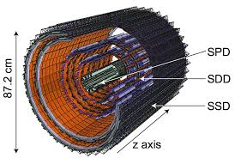
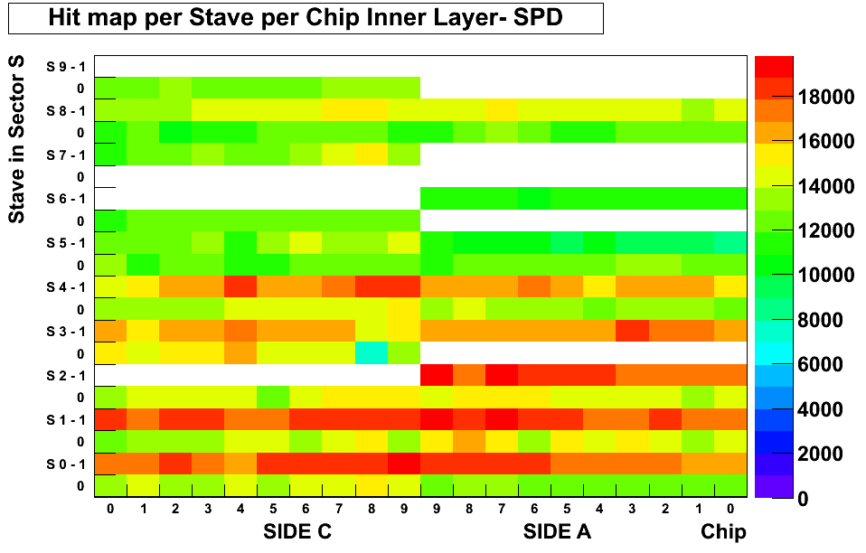
Attività scientifica – attività di servizio
Partecipazione alla presa dati al CERN
QA ITS
Controllo Qualità dei dati raccolti al Cern e delle simulazioni Monte Carlo.
Il gruppo si occupa del Controllo Qualità per il rivelatore ITS (Inner Tracking System)
In collaborazione con altri gruppi (Bari, Torino…)

Slide 25
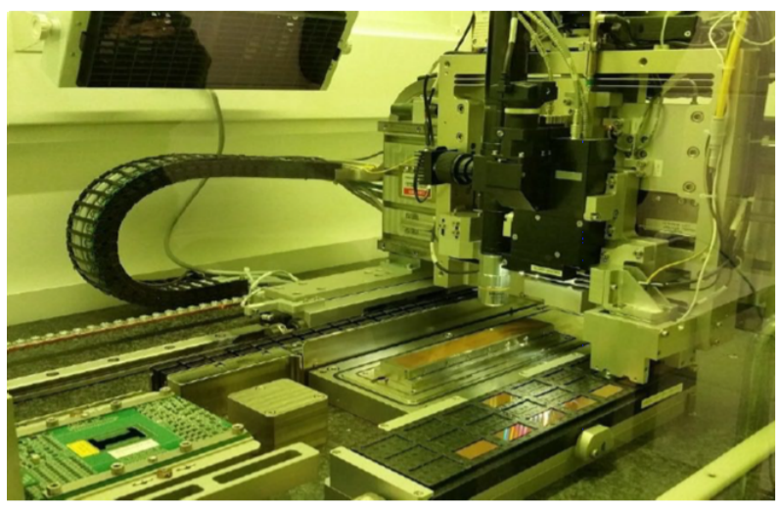
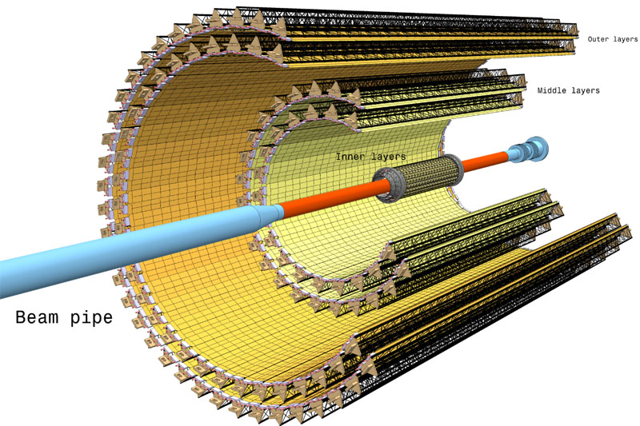
Attività scientifica – upgrade dell’ITS
Ageing tests
Utilizzo della camera climatica della sezione di Pavia per test di invecchiamento dei moduli ITS progettati per l’upgrade per run III.
Upgrade ALICE: (i) upgrade parte di readout di diversi rivelatori e (ii) costruzione nuovo Inner Tracking System (miglioramento risoluzione spaziale, elevata efficienza tracciamento, lettura più veloce). 7 layers di pixels → 12.6 x 10⁹ pixels totali.
Collaborazione con sezione di Bari, sito di costruzione dei moduli del nuovo ITS.
I test effettuati presso la sezione di Pavia hanno permesso di simulare l’invecchiamento dei moduli in condizioni di temperatura e umidità simili a quelli di lavoro.
Allineamento e incollaggio dei chip sui moduli

Slide 26
ASACUSA

Slide 27










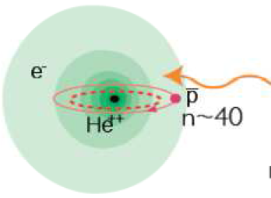
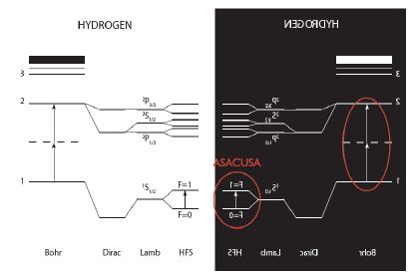
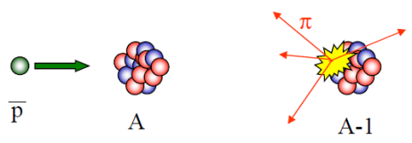
CONSUNTIVI SCIENTIFICI 2018
ASACUSA
Misura ratio m_{antip}/m_{e}
Misura hyperfine split di antiidrogeno
Sezione d’urto ionizzazione ed annichilazione
pbar-atomo
ASACUSA Italia
cognome nome TIPO Ricercatori Tecnologi FTE
---------------------------------------------------------------------
Baù Marco assoc Ricercatore t.det.A 50
Bianconi Andrea assoc. Prof. Associato 70
Corradini Maurizio assoc 100
Craig Evans assoc Assegnista 100
Ferrari Marco assoc Prof. Associato 50
Ferrari Vittorio assoc Prof. Ordinario 50
Leali Marco assoc Tecn.Laureato x 100
Mascagna Valerio assoc. Ricercatore t.det.A 10
Solazzi Luigi assoc. Ricercatore 50
Venturelli Luca assoc. Prof. Ordinario 100
PERCENTUALI
del 2018
+ collaboratori Università dell’Insubria-Como & INFN Bicocca

Slide 28
CONSUNTIVI SCIENTIFICI 2018
ASACUSA
3 different experiments:
FINANZIAMENTI del 2018
Sigla | FTE | Assegnazioni totali (kE) | Missioni (kE) | Cons (kE) | Inv (kE) | Altro (kE)
ASACUSA | 6.8 | 41 | 30 | 2.5 | 0 | 8.5

Slide 29
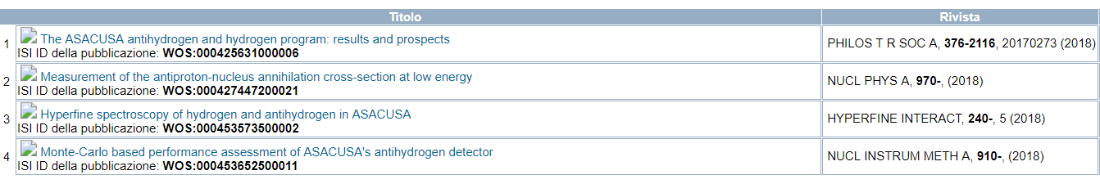
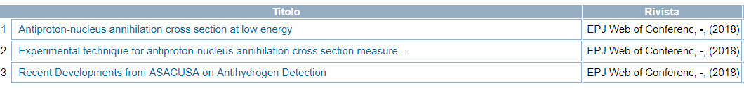
Pubblicazioni ASACUSA 2018
ISI
NON-ISI

Slide 30
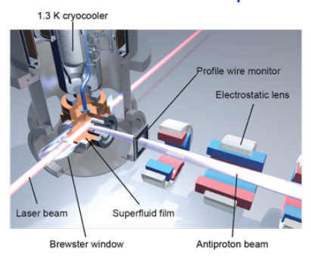
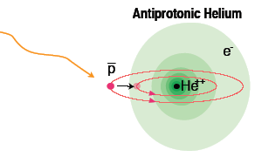
ASACUSA
CPT test
In 2018
Measurement of two-photon laser spectroscopy of p̅ He⁺ cooled to T = 1.5 K for the transition (33,32)->(31,30) with higher resolution + precision than before. Went to limit of RFQD beam.
Finished series of experiments 2015-2018
2
with ELENA (2021→) in principle possible to improve precision by factor 100
1

Slide 31
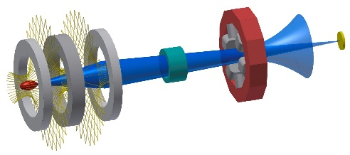
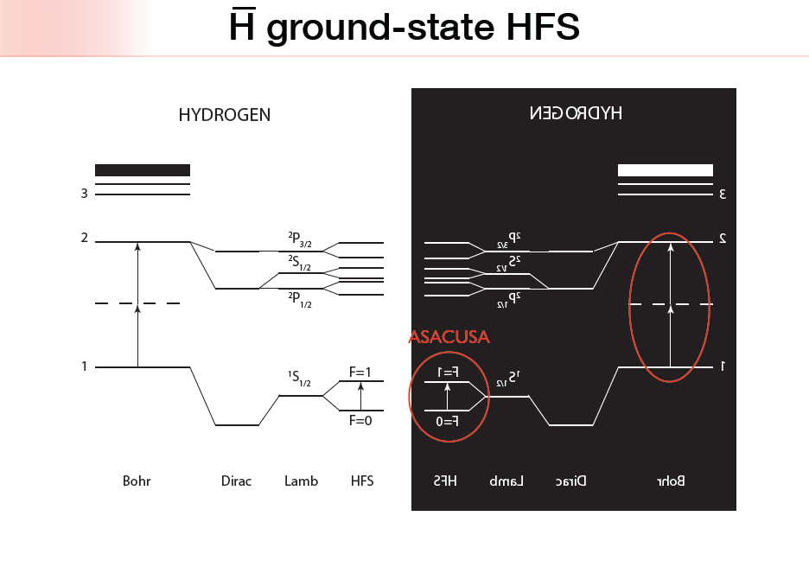
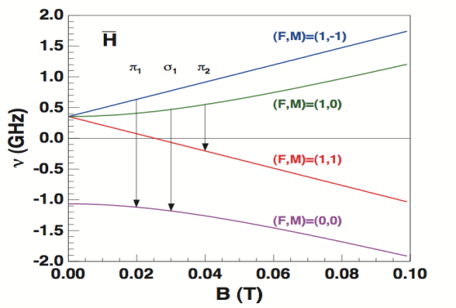
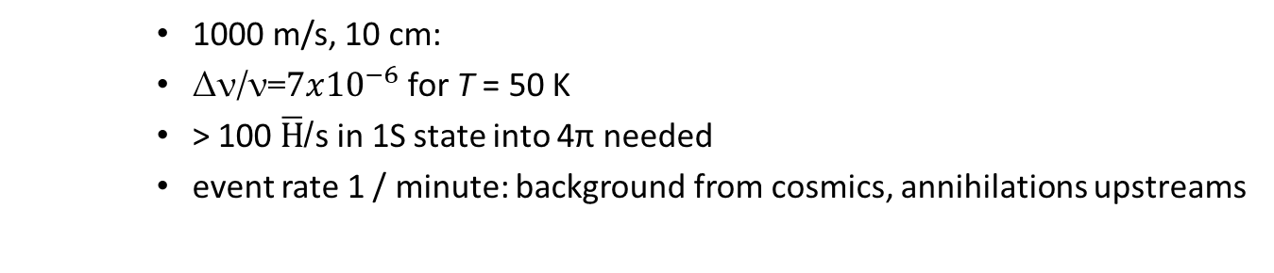
ASACUSA
In-beam HFS spectroscopy
CPT test
π1
σ1
Goals
•In-beam measurement of ground-state hyperfine structure of antihydrogen to ppm-level and below
•Produce polarized slow (~50 K) Hbar beam
Resolution: line width Δν~1/T
Two accessible transitions:
σ₁ & π₁
1000 m/s, 10 cm:
Δν/ν=$7x{10}^{−6}$ for T = 50 K
> 100 $\overline{H}$/s in 1S state into 4π needed
event rate 1 / minute: background from cosmics, annihilations upstreams

Slide 32
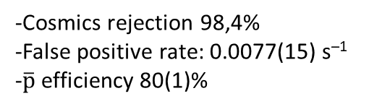
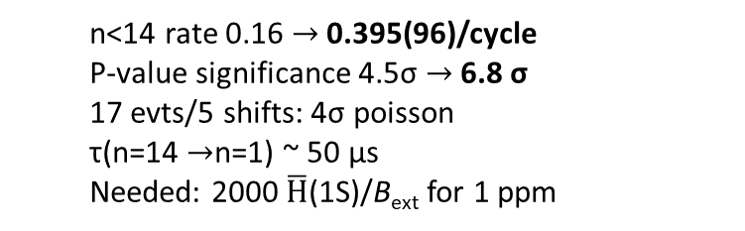
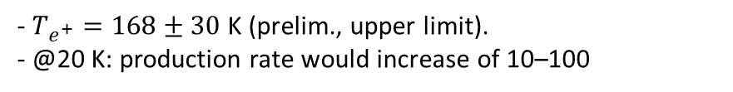
In-beam HFS spectroscopy
CPT test
‣In 2018, ASACUSA achieved:
Re-analysis of 2016 data with machine learning optimization
-Cosmics rejection 98,4%
-False positive rate: 0.0077(15) s^{–1}
-$\overline{p}$ efficiency 80(1)%
n<14 rate 0.16 → 0.395(96)/cycle
P-value significance 4.5σ → 6.8 σ
17 evts/5 shifts: 4σ poisson
τ(n=14 →n=1) ~ 50 μs
Needed: 2000 $\overline{H}$(1S)/B_{ext} for 1 ppm
- First e⁺ temperature measurement
- $T_{e^{+}}=168±30$ K (prelim., upper limit).
- @20 K: production rate would increase of 10–100
- First attempts at e⁺ evaporative cooling
- New (2017-18) mixing scheme: “cross merging”
Reduces relative velocity in 3-body recombination
(Hopefully produces lower-temperature Hbar)
- Plans during LS2
- Mixing studies using matter
- Permanent installation of traps in the ASACUSA zone
- Measurement of n, velocity, polarization

Slide 33
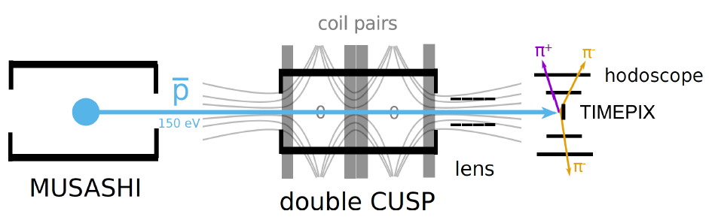
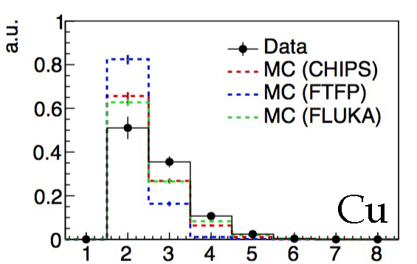
Fragmentation studies in antiproton-nucleus annihilations
2018
Slow extraction from MUSASHI
Existing studies
Data from GRACE (AEgIS)
- Emulsion
-Low statistics
No good agreement with
Monte Carlo codes
- GEANT4: Chips, Fritiof
- FLUKA
• Energy 150 eV • 240 pbar/4 cm2 / 2 AD shots
• 100 extractions / shift • Duration 20 s
First results
More data welcome
• 7 shifts: 100000 annihilations per foil C, Mo, Au
Thickness Au: 1µm, C, Mo: 2µm

Slide 34

FAMU

Slide 35
Motivazioni: il puzzle del raggio del protone
Si considerano le distribuzioni di carica, ρ_{E}(r) e magnetica, ρ_{M}(r).
R_{Z}= ∫(∫ρ_{E} (r’) ρ_{M} (r-r’) d³r’) r d³r - ΔE^{HFS}_{1S} = 184.087X - 1.281Y R_{Z} meV.
La teoria prevede X ≈ 15, Y < 10.
Misura dello splitting iperfine (HFS) nello stato base dell’idrogeno muonico, legato al raggio Zemach del protone dal HFS del (μ⁻p)_{1S}
Esperimento basato sul Lamb Shift nel μ⁻p al PSI (2010):
r_{ch}= 0.84089(39) fm
Discrepanza di 7σ da CODATA-2010:
r_{ch}= 0.87750(510) fm basato su scattering e-p e spettroscopia H.
Necessità di una misura conclusiva: FAMU @RIKEN-RAL muon facility.

Slide 36
Metodologia
L’atomo di μp assorbe un fotone da un laser IR alla lunghezza d’onda della risonanza λ₀=hc/ΔE^{1S}_{HFS} ≈ 6.8 μm della transizione da singoletto a tripletto (spin flip) dove
ΔE^{1S}_{HFS} ≡ energy difference of the 1S hyperfine splitting of the muonic hydrogen.
Quando l’atomo viene de-eccitato collisionalmente allo stato 1S, acquista 0.12 eV di
energia (≈2/3 dell’energia di transizione iperfine).
Questa sequenza di processi viene rivelata tramite i prodotti di reazioni la cui rate dipende dalla velocità del μp.
In particolare, viene osservato il trasferimento del μ dal protone a nuclei di un gas pesante appropriato, che abbia una dipendenza importante dell’energia dalla rate di trasferimento.
Il trasferimento del μ è identificato da raggi X caratteristici emessi durante la diseccitazione dell’atomo muonico piu pesante.
λ₀ (da cui si ricava ΔE^{1S}_{HFS}) viene identificata dalla risposta massimale.

Slide 37
La Collaborazione FAMU (2018)
Responsabile Nazionale: Andrea Vacchi (INFN Trieste)
Istituzioni : Bologna, Milano, Milano Bicocca, Pavia, Roma 3, Trieste, Napoli, Krakow (Pol.), Sofia (Bul.), RIKEN (Jap.)
FAMU-Pavia: 1.8 FTE, 5 persone (2 ricercatori, 3 tecnologi)
De Bari Antonio 40%
De Vecchi Carlo 50%
Menegolli Alessandro 40%
Rossella Massimo 20%
Tomaselli Alessandra 30%
Sigla | FTE | Totale (kE) | Missioni (kE) | Cons(kE) | Inv (kE) | Altro(kE)
FAMU | 1.8 | 33.5 | 16 | 6 | 10 | 1.5

Slide 38
La Collaborazione FAMU (2018)
Pubblicazioni 2018:
E. Mocchiutti et al, “First FAMU observation of muon transfer from μp atoms to higher-Z elements”, JOURNAL OF INSTRUMENTATION, vol. 13, p. P02019 (2018).
A. Adamczak et al, “The FAMU experiment at RIKEN-RAL to study the muon transfer rate from hydrogen to other gases”, JOURNAL OF INSTRUMENTATION, vol. 13, p. P12033 (2018).
R. Benocci et al., “Performance of X-rays crystal detectors with SiPM array readout exposed to the RIKEN-RAL low energy muon beam”, Nucl. Instr. Meth A, in press (2018).
M. Bonesini et al., “The upgraded beam monitor system of the FAMU experiment at RIKEN–RAL”, Nucl. Instr. Meth A, in press (2018).

Slide 39
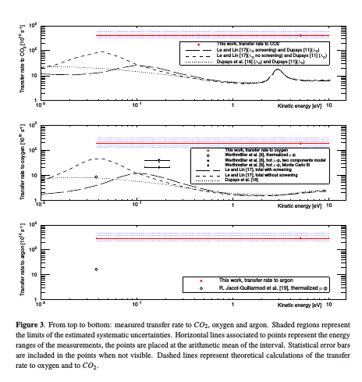
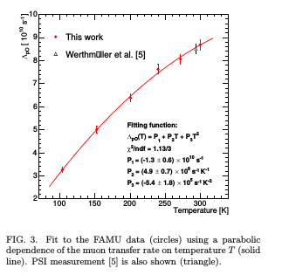
Run FAMU 2014-17: risultati
Prime misure di rate di trasferimento di muoni ad atomi pesanti a temperatura ambiente.
In corso pubblicazione i primi risultati sulla rate di trasferimento su ossigeno in funzione della temperatura, runs 2016-17: arXiv:1905.02049.
E. Mocchiutti et al, “First FAMU observation of muon transfer from μp atoms to higher-Z elements”, JOURNAL OF INSTRUMENTATION, vol. 13, p. P02019 (2018).
Submitted to Physical Review A

Slide 40
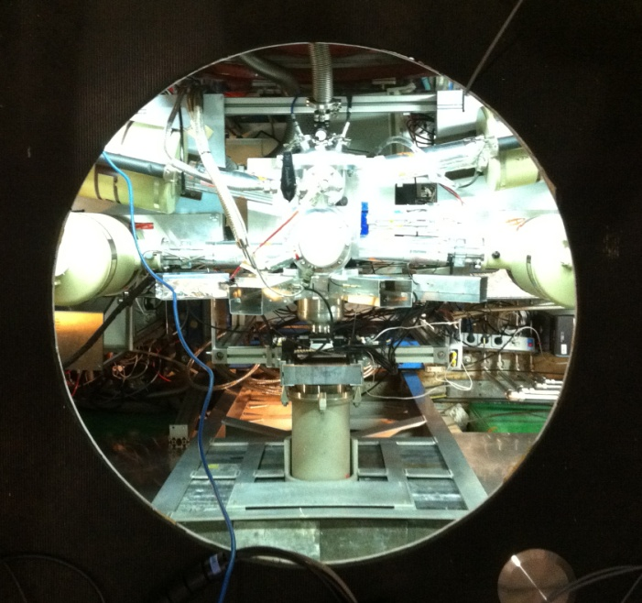
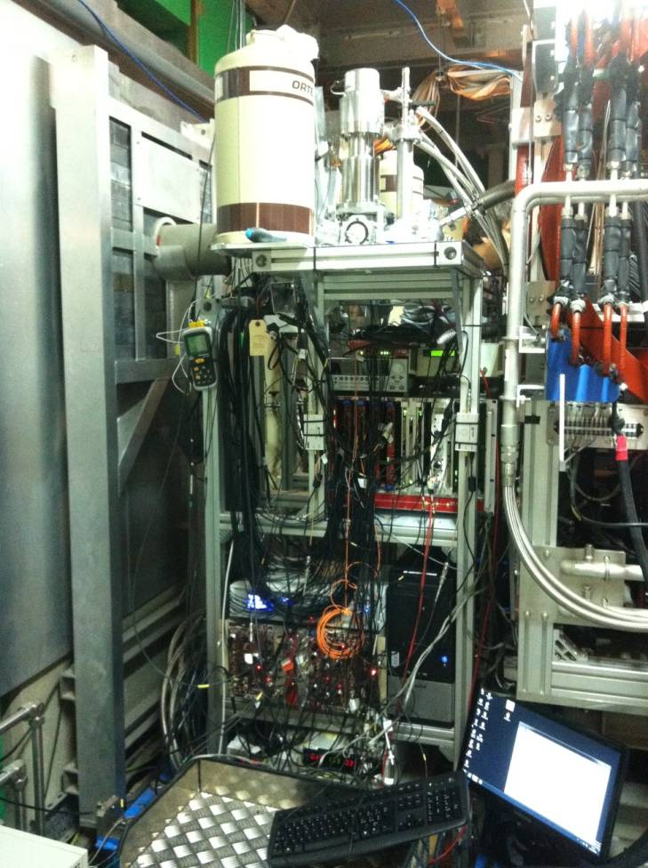
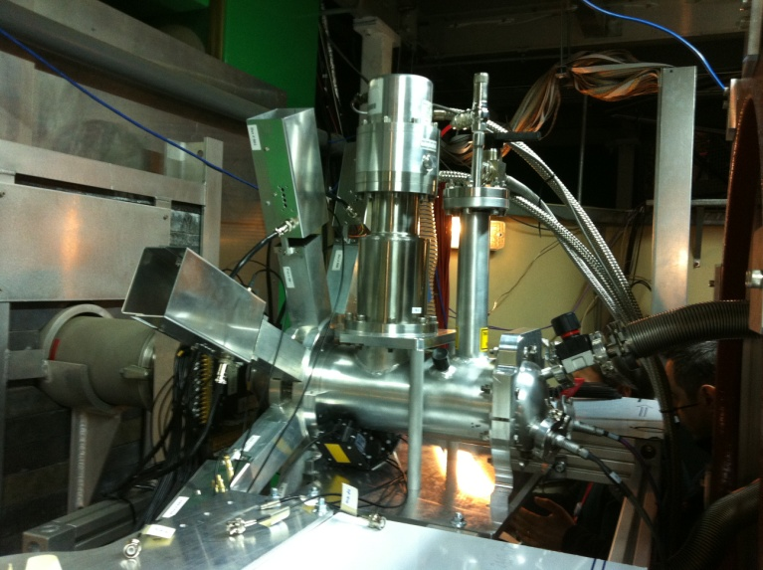
RUN FAMU 2017
Test run su fascio di muoni a RIKEN RAL (marzo 2017) per misura di rate trasferimento di muoni da idrogeno muonico ad atomi pesanti e misure di fondo con idrogeno.
Test rivelatori (LaBr3, HPGe).
Test monitor dei muoni del fascio (odoscopio).
Odoscopio PV/MiB
μ
μ
Al Box (target)
μ
LaBr3 PV/MiB

Slide 41
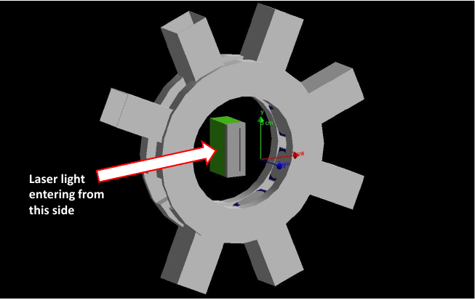


Progressi verso il run spettroscopico 2019
Test run su fascio di muoni a RIKEN RAL (marzo e dicembre 2018) per la definizione della geometria finale del bersaglio, della pressione e della temperatura in vista del primo run spettroscopico con laser previsto per fine 2019.
Definizione della geometria del bersaglio, della cavità ottica e primi test del sistema laser .

Slide 42



Attività FAMU-PV: Test/analisi cristalli letti da array di SiPMs
Installazione 4 Pr:LuAG e 2 CeCAGG e presa dati presso RIKEN-RAL nei test run di Dicembre 2015 e Febbraio 2016 (in collaborazione con INFN-MiB).
Installazione di 6 LaBr₃ nei test run di Marzo 2017 e Marzo 2018 (in collaborazione con INFN-Mib).
Collaborazione all’analisi dei dati:
Struttura a multi picchi X dalle catture muoniche sui materiali del detectors: utile per stima risoluzione energetica - 3.7% FWHM @ E = 347 keV
Prima evidenza di catture muoniche ritardate nel gas bersaglio con LaBr3 letti da SiPM.

Slide 43


Attività FAMU-PV 2018
Realizzazione di un terzo monitor di fascio: 2 piani x/y di fibre scintillanti BCF12 (diametro 3 mm) lette da SiPM Hamamatsu 3 x 3 mm² con celle da 25 μm.:
Nuove boards per alloggiamento SiPM disegnate e realizzate dal Servizio Elettronico della Sezione di Pavia.
Meccanica stampata su stampante 3D a Pavia su CAD di INFN Milano Bicocca.
Taglio delle fibre scintillanti a carico di Pavia (collaborazione CERN).
Utilizzato nel run FAMU di marzo 2018 (e di TANDEM estate 2018)..
Realizzazione di un preamplificatore veloce per HPGe, in uso in FAMU (e TANDEM) a partire da marzo 2017):
Ultima versione dell’odoscopio di FAMU (64 canali)
First test of the modified GALILEO preamp,
March 2017, Milano Bicocca

Slide 44



Attività FAMU-PV 2018
Assemblaggio del:
Lettura segnale SiPM
Controllo temperatura.
Regolazione automatica dell’alimentazione vs C°.
Modulo a 8 canali per regolazione automatica dell’alimentazione vs C° tramite bus interno I2C e porta USB.
Vista dal lato SiPM

Slide 45





Attività FAMU-PV 2018
Disegno e realizzazione di un focalizzatore ottico in rame e dei relativi supporti per misure dedicate di collimazione del fascio di muoni di RIKEN-RAL durante il run 2018. In corso proposta per un nuovo focalizzatore da usare nel run spettroscopico 2019/2020 (in collaborazione con INAF-Brera e INAF-IASF Bologna) Grande supporto da parte dell’officina meccanica!
Confronto ottiche: Au-coated glass – copper (meglio il vetro depositato!)
Dopo l’ottica in rame

Slide 46

Attività FAMU-PV 2018
Another layout with
existing «nasone»
Possibile collocazione di una guida d’onda all’interno del collimatore del fascio di muoni.

Slide 47



Attività FAMU-PV 2018
Preliminary design(s) from M. Civitani (INAF-Brera) – example:

Slide 48
JLAB12

Slide 49
Consuntivi scientifici 2018 - JLAB12
Anagrafica Jlab12 del gruppo “Pavia-Brescia” (INFN Pavia)
Nome Tipo Ruolo FTE%2019
Bianconi Andrea assoc. Prof. Associato 100
Craig Evans assoc Assegnista 50
Leali Marco assoc Tecn. Laureato 50
Mascagna Valerio assoc. Ric. TDA 10
Solazzi Luigi assoc. Ric. Univ. 50
Venturelli Luca assoc. Prof. Ordinario 30
Totale 2.9 FTE
Resp.Loc. Bianconi A.

Slide 50
Esperimenti
CLAS12
Questa collaborazione svolge misure di electron scattering su bersagli adronici in hall B. Pubblica annualmente numerose misure su Deep Inelastic Scattering con polarizzazione, Spettroscopia Mesonica e Barionica, ed altro.
BDX (Beam Dump Experiment)
Sfrutta le alte frequenze di elettroni nel beam dump per la ricerca di eventi rari in cui particelle attualmente ignote causino recoil di protoni o elettroni o brehmsstralung. L'obiettivo è la ricerca di materia oscura nell'intervallo di masse MeV-GeV.

Slide 51
Coinvolgimento Pavia-Brescia in CLAS12
Dopo un periodo di prova iniziato a novembre 2018, da marzo 2019 il gruppo Pavia-Brescia è membro a pieno titolo della collaborazione.
L'esperimento si trova in una fase di discontinuità per il passaggio dal vecchio fascio a 6 GeV a quello nuovo a 12 GeV. Quindi le attività principali della collaborazione ruotano attorno alla calibrazione degli apparati di rivelazione e all'elaborazione degli strumenti per raccolta ed analisi online dei dati.
Partecipiamo alle discussioni del gruppo che si occuperà di spettroscopia mesonica, ma al momento le attività che ci vengono richieste sono soprattutto di calibrazione. In particolare calibrazione periodica dei canali del LTCC (Low Threshold Cherenkov Counter) del rivelatore di CLAS12.
Tuning dei voltaggi dei canali del LTCC.

Slide 52
Coinvolgimento Pavia-Brescia in BDX
Abbiano partecipato alla messa a punto di parti del detector (a Genova), e ai test per i sistemi di veto per i cosmici.
Al Jlab, partecipato all'istallazione.
Adesso il lavoro si è spostato sul software per la futura analisi dati.

Slide 53
MAMBO

Slide 54
MAMBO
MAMiBOnn
Studio di fotoreazioni indotte
su nucleoni e nuclei utilizzando gli acceleratori
MAMI E_{γ} ≤ 1.6 GeV (Mainz)
A2 Collaboration (spokepersons : A. Thomas Mainz
(circa 80 persone) P. Pedroni INFN-PV)
ELSA E_{γ} ≤ 3.0 GeV (Bonn)
BGO-OD collaboration (spokepersons : H. Schmieden Bonn
(circa 60 persone) P. LeviSandri INFN-LNF)
Sezioni INFN Partecipanti: RM1, LNF, PV, RM2, TO

Slide 55

COLLABORAZIONE MAMBO 2018
 | FTE | Assegnazioni totali (kE) | Missioni (kE) | Cons (kE) | Inv (kE) | Altro (kE)
MAMBO | 1.9 | 36 | 18 | 0 | 18 | 0
16 ricercatori; 9 FTE
Pavia 2018
Braghieri Alessandro 30 %
Costanza Susanna 30 %
Montagna Paolo 30 %
Pedroni Paolo 100%

Slide 56
MAMBO- Physics Topics
(mainly involving low cross sections and/or precision measurements)
Threshold meson production: (test of LET/ ChPT):
Strangeness (γ N →ΛK)
π⁰ meson photoproduction at threshold
Ambiguity free amplitude analysis of meson photoproduction
Requires Double polarization measurements:
γN→Nπ(π); Nη (ρ,…) channels
Tests of fundamental symmetries (C,CP,CPT…)
(Rare) η, η/ decays
In medium properties of hadrons & nuclear physics:
Meson photo production on nuclei
Search for “missing” baryon resonances
Vector meson (φ, ω) photo production
Use of state-the-art technology (circularly and linearly polarised photon beams; longitudinally and transverse polrised proton/deuteron/3He targets) is required

Slide 57

MWPC:2 cylindrical
detectors (PAVIA)

Slide 58

MAMBO – Bonn - Apparato
Central part
BGO calorimeter
Scintillator barrel
MWPCs
Forward part
MRPCs Open Dipole Drift TOF Scint. Fibers Magnet Cham.
MWPC:2 cylindrical
detectors (PAVIA)
Photon Tagging
magnet
e⁻
γ
Bremsstrahlung target
Target position
Side view

Slide 59
Attività svolta 2018-2019
Mainz : -) manutenzione e riparazione camere a fili (grazie a San Domenico Calabrò)
-) Prese dati
=) con bersaglio L ¹H per scattering Compton; precisa determinazione
delle polarizzabilità statiche α, β con fascio di fotoni linearmente polarizzato)
=) con bersagli di ⁴⁰Ca ⁴⁸Ca ²⁰⁸Pb per misura produzione coerente di mesoni $π^{0}$
(misura della «neutron skin»)
Bonn : -) assemblaggio e installazione a Bonn nuove schede preamplificatori fili per MWPCs (grazie a San Domenico Calabrò)
-) Prese dati in fascio e con camere a fili e con fotoni linearmente
polarizzati (fotoproduzione di mesoni $η^{} ed η^{′}$)

Slide 60
Real Compton Scattering
γ
γ
Expansion of the Hamiltonian in incident photon energy (ω)
0th order charge, mass
1st order anomalous magnetic moment
2nd order 2 scalar polarizabilitites
$H_{eff}^{(2)}=−4π\left[\frac{1}{2}α_{E1}{\vec{E}}^{2}+\frac{1}{2}β_{M1}{\vec{H}}^{2}\right]$
3rd order 4 spin (vector) polarizabilitites only one direct measurement
$H_{eff}^{(3)}=−4π\left[\begin{aligned}\frac{1}{2}γ_{E1E1}\vec{σ}∙\left(\vec{E}×\dot{\vec{E}}\right)+\frac{1}{2}γ_{M1M1}\vec{σ}∙\left(\vec{H}×\dot{\vec{H}}\right) \\ −γ_{M1E2}E_{ij}σ_{i}H_{j}+{γ_{E1M2}H}_{ij}σ_{i}E_{j}\end{aligned}\right]$
«point-like» nucleon
(Born terms)
N
N
Baldin’s sum rule: ${(α}_{E1}+β_{M1})$
$\sim k$nown from
other data
From A2@MAMI
P. Martel et al, PRL 114, 112501 (2015)
$E_{ij}=\frac{1}{2}\left(∇_{i}E_{j}+∇_{j}E_{i}\right)$ ${ H}_{ij}=\frac{1}{2}\left(∇_{i}H_{j}+∇_{j}H_{i}\right)$
roughly known from other data

Slide 61


Electric scalar polarizability - α_{E1}
The electric field E induces a current in the pion cloud which vertically
`stretches' the proton
Induced Electric dipole moment:
$$\vec{p}=α_{E1}∙\vec{E}$$
Electric polarizability ⇒ "Stretchability" of the proton
We could place protons in a static electric field!
But how strong should it should be to induce any appreciable effect?
From the energy level spacing and size of the nucleon, one can estimate: E_{crit} ≈ 10²³ Volt/meter
Induced deformation ≈ 10⁻³ Proton volume
Nucleon mass is mostly coming from binding force ⇒ It is really stiff and strongly bound!

Slide 62


Magnetic scalar polarizability - β_{E1}
Induced magnetic dipole moment:
$$\vec{m}=β_{E1}∙\vec{H}$$
Magnetic polarizability ⇒ «Alignability»
of the proton
The magnetic field induces a diamagnetic moment in the pion cloud
(Lenz’s law) that opposes the paramagnetic moment of the quarks
β_{E1} < α_{E1}
could also be negative ….

Slide 63

Proton Scalar Polarizabilities: experimental situation
Baldin’s sum rule
β_{E1} (10⁻⁴ fm³)
New, precise and accurate data are needed at ω < 150 MeV
Significant change between PDG reviews without new experimental data
α_{E1} (10⁻⁴ fm³)
Not all the different evaluations (based on K-matrix, Dispersion Relations, Chiral Perturbation Theories, …) are shown here
Poor quality of the data set
( … a difficult experiment to perform …low cross section high background)
Large statistical -and systematic- errors ; inconsistencies
among subsets

Slide 64


(Un)Polarized Compton Scattering: new data
Linearly polarized photons
Differential cross section
Asimmetry Σ
«pointlike» nucleon
Effect due to
$$α_{E1} β_{\begin{aligned}M1 \\ \end{aligned}}$$
Very Preliminary data
Very Preliminary data
This work
• Published data
6 photon energy bins: $ω$ from 85 to 135 MeV
Very significant improvement both in precision and in accuracy wrt all existing data
Expected improvement in the determination of $α_{E1} , β_{M1}$ of a factor 2-3

Slide 65
Bonn
Nuove schede preamplificatori fili
Grazie al prezioso lavoro di San Domenico Calabrò ed alla valida collaborazione di Roberto Nardò è stato possibile risolvere i grossi problemi di rumore/malfunzionamento delle schede con preamplificatori fili costruite da INR-Mosca (runs in fascio 2017-2018 effettuati con successo)
Problemi residui rimasti: rumore ancora abbastanza alto e cross-talk tra 4 fili di uno stesso chip

Slide 66


New cards have been designed, built and assembled by INFN-Pavia . (Many thanks to San Domenico Calabrò)
They are based on the FEC-CMS chip (Many thanks to the CMS INFN-Bari group for giving them)
All the cards needed have been assembled and tested in Pavia and installed in Bonn
scintillator
Single wire output
200 nsec

Slide 67

Cosmic ray tests at Bonn
MWPC-1
MWPC-2
Signal Time
Wire number
Very low noise level
NO cross-talk among signals
Events (a.u.)
Wire cluster multiplicity
Wire cluster multiplicity
1 2 3 4 5
1 2 3 4 5

Slide 68

Bonn
Primi risultati da runs in fascio 2017-2018 (solo
parte della statistica disponibile)
$$γp→K^{+}Λ$$
Very few existing data in the forward polar angular region
The best place to look for missing baryon resonances

Slide 69
Publications
(refereed journals)
2011 4 (1 PLB)
2012 4 (1 PLB)
2013 10 (2 PRL; 4 PLB)
11 (4 PRL; 1 PLB)
10 (1 PRL; 2 PLB)
7 (1 PRL)
6 (1 PRL; 1 PLB)
6 (1 PLB)

Slide 70
Attività prevista 2019-2020
Mainz : -) manutenzione camere a fili
-) analisi dati offline
-) Prese dati con bersaglio ⁴He non polarizzato
(scattering Compton su neutrone)
-) Prese dati con bersagli neutroni/protoni polarizzati
(studio proprietà del dibarione d*(2380) )
Bonn : -) manutenzione camere a fili
-) analisi dati offline
-) Continuazione dei runs di misura con bersagli neutroni/protoni
(fotoproduzione mesoni η/η’/K/Λ/Σ con fotoni linearmente polarizzati

